Slide 1
Chào mừng thầy cô và các em
đến với môn Tiếng Việt

Slide 2
Khởi động

Slide 3
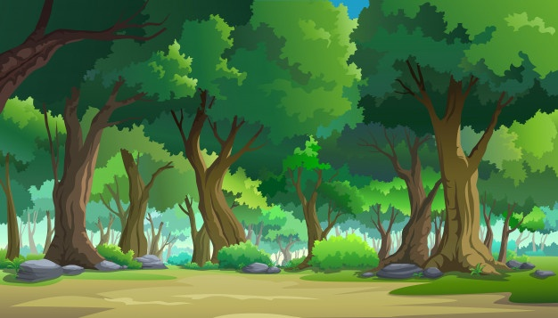
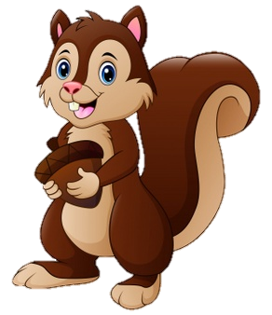
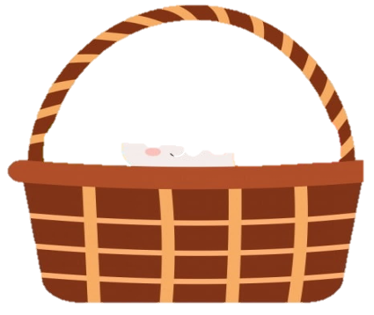
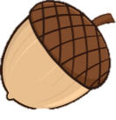
1. Cùng nhau khởi động cho bài học mới nhé, hãy giúp mẹ con sóc trả lời các câu hỏi để có thể nhặt hạt dẻ cho mùa đông nhé.
Notes:
Bài giảng thiết kế bởi: Hương Thảo - tranthao121006@gmail.com

Slide 4
Trời bắt đầu trở lạnh, mẹ nghĩ chúng ta nên vào rừng nhặt một ít hạt dẻ để trữ cho mùa đông!
Vâng ạ! Bây giờ chúng ta hãy đi ngay thôi mẹ!

Slide 5
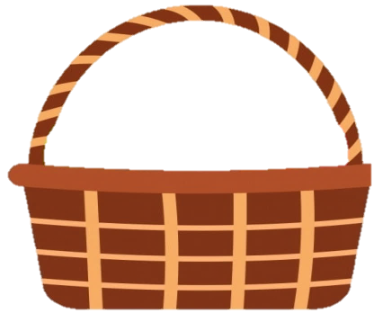
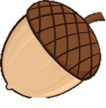
2
3
1
4

Slide 6
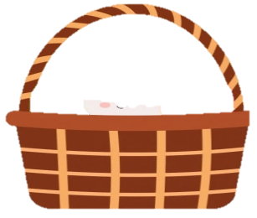
Bài trước chúng ta học bài gì?
Ánh sáng của yêu thương

Slide 7
Ê-đi-sơn là nhà bác học nước nào?
Mỹ

Slide 8
Mẹ của Ê-đi-sơn bị bệnh gì?
Đau ruột thừa

Slide 9
Ê-đi-sơn chạy sang nhà hang xóm mượn cái gì?
Tấm gương

Slide 10
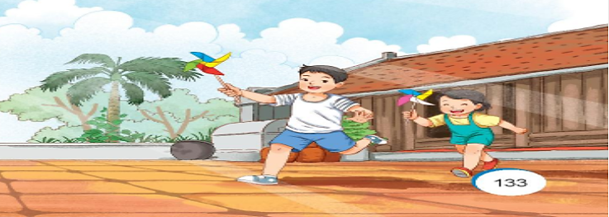
BÀI 32
BÀI 32
CHƠI CHONG CHÓNG

Slide 11
Tiết 1 + 2
Đọc

Slide 13
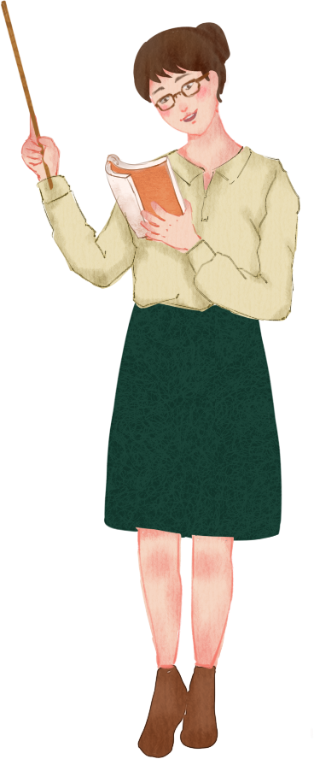
Yêu cầu cần đạt
Đọc đúng các từ ngữ, đọc rõ ràng câu chuyện
Trả lời được các câu hỏi của bài.
Hiểu nội dung bài

Slide 14
CHƠI CHONG CHÓNG
ĐỌC MẪU
An yêu thích những chiếc chong chóng giấy. Mỗi chiếc chong chóng chỉ có một cái cán nhỏ và dài, một đầu gắn bốn cánh giấy mỏng, xinh như một bông hoa. Nhưng mỗi lần quay, nó mang lại bao nhiêu là tiếng cười và sự háo hức. An thích chạy thật nhanh để những cánh giấy không ngừng quay trong gió. Gió lướt qua cánh chong chóng tạo ra tiếng u u rất lạ.
An thường rủ bé Mai chơi chong chóng và thi xem ai thắng. Hai anh em chạy quanh sân cho chong chóng quay, rồi đột ngột dừng lại. Chong chóng của ai dừng quay trước thì người đó thua. An chạy nhanh hơn nên chong chóng quay lâu hơn. Thua mãi, Mai buồn thiu. An liền cho em giơ chong chóng ra trước quạt máy, còn mình thì phùng má thổi phù phù cho chong chóng quay. Mai cười toe vì thắng. Bây giờ, cũng giống như anh, Mai cũng rất mê những chiếc chong chóng.
( Theo Tuệ Nhi)

Slide 15
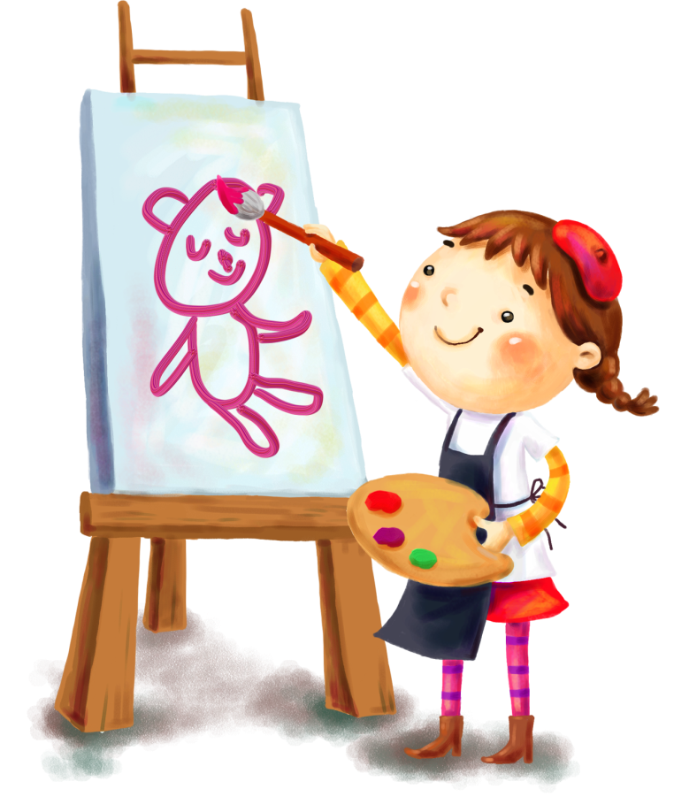
Luyện đọc từ khó
háo hức
lướt
buồn thiu
cười toe

Slide 16
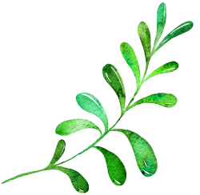
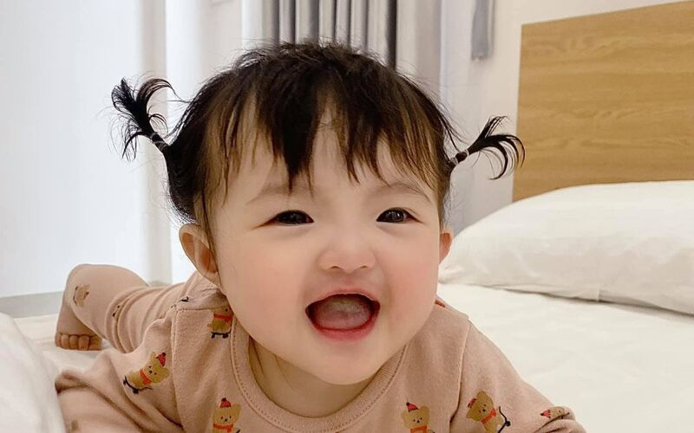
Cười toe
Cười với khuôn miệng mở rộng sang 2 bên, thể hiện sự thích thú.
GIẢI NGHĨA TỪ
Notes:
Bài giảng được thiết kế bởi: Hương Thảo

Slide 17
Luyện đọc câu dài:
Mỗi chiếc chong chóng chỉ có một cái cán nhỏ và dài, một đầu gắn bốn cánh giấy mỏng, xinh như một bông hoa.

Slide 18
CHƠI CHONG CHÓNG
ĐỌC NỐI TIẾP ĐOẠN
An yêu thích những chiếc chong chóng giấy. Mỗi chiếc chong chóng chỉ có một cái cán nhỏ và dài, một đầu gắn bốn cánh giấy mỏng, xinh như một bông hoa. Nhưng mỗi lần quay, nó mang lại bao nhiêu là tiếng cười và sự háo hức. An thích chạy thật nhanh để những cánh giấy không ngừng quay trong gió. Gió lướt qua cánh chong chóng tạo ra tiếng u u rất lạ.
An thường rủ bé Mai chơi chong chóng và thi xem ai thắng. Hai anh em chạy quanh sân cho chong chóng quay, rồi đột ngột dừng lại. Chong chóng của ai dừng quay trước thì người đó thua. An chạy nhanh hơn nên chong chóng quay lâu hơn. Thua mãi, Mai buồn thiu. An liền cho em giơ chong chóng ra trước quạt máy, còn mình thì phùng má thổi phù phù cho chong chóng quay. Mai cười toe vì thắng. Bây giờ, cũng giống như anh, Mai cũng rất mê những chiếc chong chóng.
( Theo Tuệ Nhi)

Slide 19
CHƠI CHONG CHÓNG
Đọc theo nhóm
An yêu thích những chiếc chong chóng giấy. Mỗi chiếc chong chóng chỉ có một cái cán nhỏ và dài, một đầu gắn bốn cánh giấy mỏng, xinh như một bông hoa. Nhưng mỗi lần quay, nó mang lại bao nhiêu là tiếng cười và sự háo hức. An thích chạy thật nhanh để những cánh giấy không ngừng quay trong gió. Gió lướt qua cánh chong chóng tạo ra tiếng u u rất lạ.
An thường rủ bé Mai chơi chong chóng và thi xem ai thắng. Hai anh em chạy quanh sân cho chong chóng quay, rồi đột ngột dừng lại. Chong chóng của ai dừng quay trước thì người đó thua. An chạy nhanh hơn nên chong chóng quay lâu hơn. Thua mãi, Mai buồn thiu. An liền cho em giơ chong chóng ra trước quạt máy, còn mình thì phùng má thổi phù phù cho chong chóng quay. Mai cười toe vì thắng. Bây giờ, cũng giống như anh, Mai cũng rất mê những chiếc chong chóng.
( Theo Tuệ Nhi)

Slide 20
CHƠI CHONG CHÓNG
ĐỌC TOÀN BÀI
An yêu thích những chiếc chong chóng giấy. Mỗi chiếc chong chóng chỉ có một cái cán nhỏ và dài, một đầu gắn bốn cánh giấy mỏng, xinh như một bông hoa. Nhưng mỗi lần quay, nó mang lại bao nhiêu là tiếng cười và sự háo hức. An thích chạy thật nhanh để những cánh giấy không ngừng quay trong gió. Gió lướt qua cánh chong chóng tạo ra tiếng u u rất lạ.
An thường rủ bé Mai chơi chong chóng và thi xem ai thắng. Hai anh em chạy quanh sân cho chong chóng quay, rồi đột ngột dừng lại. Chong chóng của ai dừng quay trước thì người đó thua. An chạy nhanh hơn nên chong chóng quay lâu hơn. Thua mãi, Mai buồn thiu. An liền cho em giơ chong chóng ra trước quạt máy, còn mình thì phùng má thổi phù phù cho chong chóng quay. Mai cười toe vì thắng. Bây giờ, cũng giống như anh, Mai cũng rất mê những chiếc chong chóng.
( Theo Tuệ Nhi)

Slide 21
TRẢ LỜI CÂU HỎI
1. Tìm chi tiết cho thấy An rất thích chơi chong chóng.
→ * An yêu thích những chiếc chong chóng giấy.
* An thích chạy thật nhanh để chong chóng quay.
* Hai anh em đều mê chong chóng.
2. Vì sao An luôn thắng khi thi chơi chong chóng cùng bé Mai?
→ Vì An chạy nhanh hơn nên chong chóng quay lâu hơn.

Slide 22
3. An nghĩ ra cách gì để bé Mai vui?
→ Mai buồn vì thua, nên An đã làm cho Mai vui bằng cách nhường Mai thắng. An để Mai đưa chong chóng ra trước quạt máy, còn mình tự thổi phù phù cho chong chóng quay.
4. Qua câu chuyện, em thấy tình cảm của anh em An và Mai thế nào?
→ Anh em An và Mai rất đoàn kết, yêu thương, nhường nhịn lẫn nhau.

Slide 23
CHƠI CHONG CHÓNG
LUYỆN ĐỌC LẠI
An yêu thích những chiếc chong chóng giấy. Mỗi chiếc chong chóng chỉ có một cái cán nhỏ và dài, một đầu gắn bốn cánh giấy mỏng, xinh như một bông hoa. Nhưng mỗi lần quay, nó mang lại bao nhiêu là tiếng cười và sự háo hức. An thích chạy thật nhanh để những cánh giấy không ngừng quay trong gió. Gió lướt qua cánh chong chóng tạo ra tiếng u u rất lạ.
An thường rủ bé Mai chơi chong chóng và thi xem ai thắng. Hai anh em chạy quanh sân cho chong chóng quay, rồi đột ngột dừng lại. Chong chóng của ai dừng quay trước thì người đó thua. An chạy nhanh hơn nên chong chóng quay lâu hơn. Thua mãi, Mai buồn thiu. An liền cho em giơ chong chóng ra trước quạt máy, còn mình thì phùng má thổi phù phù cho chong chóng quay. Mai cười toe vì thắng. Bây giờ, cũng giống như anh, Mai cũng rất mê những chiếc chong chóng.
( Theo Tuệ Nhi)

Slide 24
LUYỆN TẬP
1. Tìm từ ngữ trong bài đọc tả chiếc chong chóng?
→ * cán nhỏ và dài
* một đầu gắn 4 cánh giấy mỏng, xinh như một bông hoa
Nếu em là Mai, em sẽ nói gì với anh An sau khi chơi?

